Slide 1

TRƯỜNG TIỂU HỌC ĐẠI QUANG
CHÀO MỪNG QUÝ THẦY CÔ
VỀ DỰ GIỜ THĂM LỚP
Môn Công nghệ lớp 3
BÀI 8: LÀM ĐỒ DÙNG HỌC TẬP (T1)
Giáo viên: Nguyễn Thị Hồng Lệ
Lớp: ………………

Slide 2


Slide 3
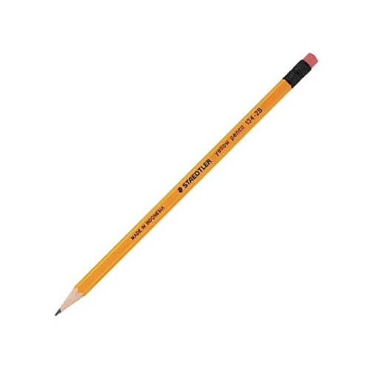
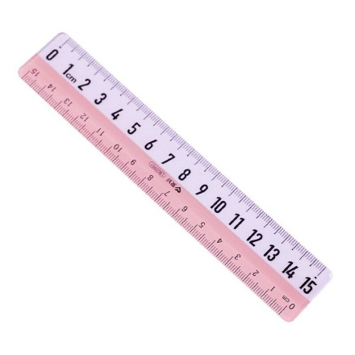
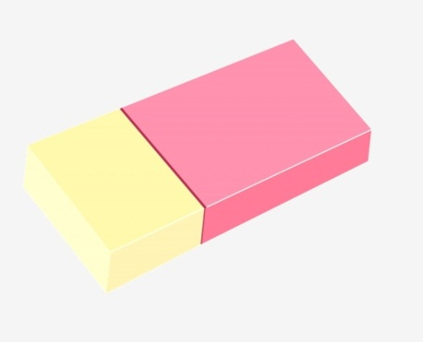
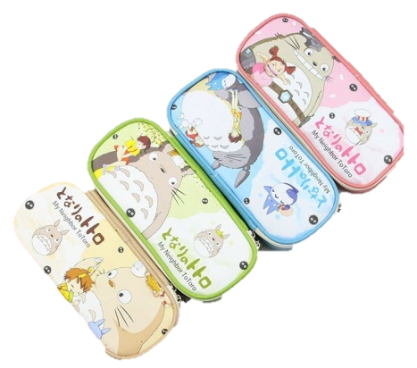

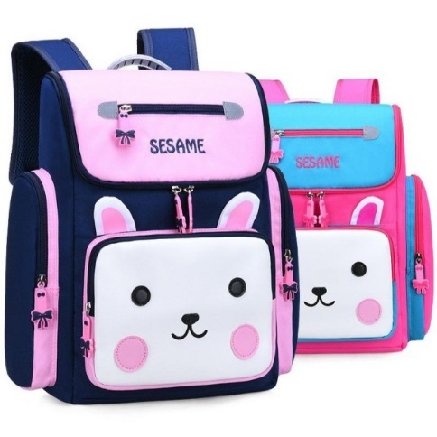
CÔNG NGHỆ
Bài 8: LÀM ĐỒ DÙNG HỌC TẬP (T1)
1. Gọi tên các đồ vật sau?
Thước kẻ
Cục tẩy
Bút chì
Cặp sách
Hộp bút
Vở ô ly

Slide 4

CÔNG NGHỆ
Bài 8: LÀM ĐỒ DÙNG HỌC TẬP (T1)
1. Nêu tên tác dụng của các đồ vật ấy
Đựng sách vở, đồ dùng học tập
Kẻ bài, vẽ, viết vào vở bài tập
Kẻ hết bài, kẻ hình
Đựng đồ dùng học tập
Kẻ hết bài, kẻ hình
Ghi chép bài học

Slide 5
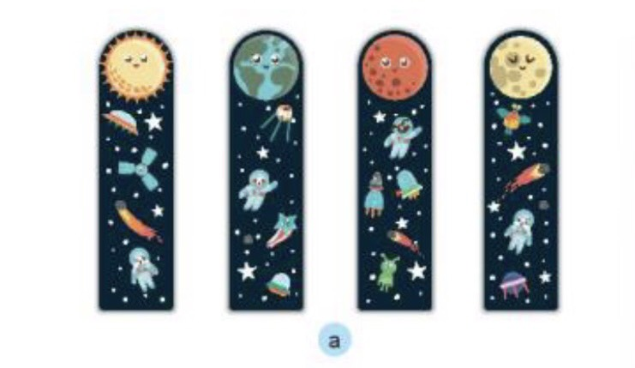
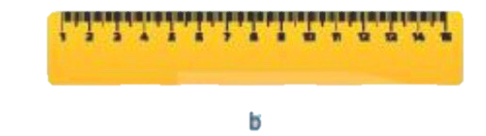
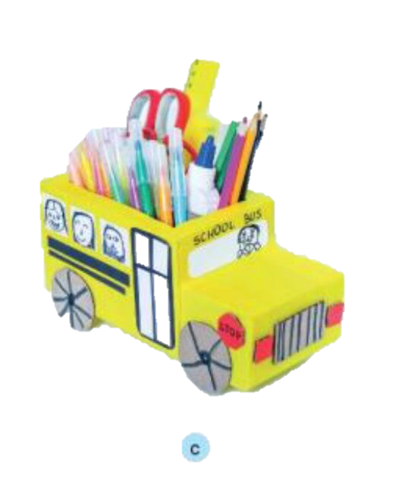
Bài 8: LÀM ĐỒ DÙNG HỌC TẬP (T1)
Những đồ dùng sau được làm từ chất liệu gì?

Slide 6
CÔNG NGHỆ
Bài 8: LÀM ĐỒ DÙNG HỌC TẬP (T1)
Kết luận: Đồ dùng học tập rất đa dạng, phong phú, có những tác dụng khác nhau. Khi sử dụng, em cần chú ý bảo quản và sắp xếp đồ dùng học tập gọn gàng, hợp lý.

Slide 7
Chia sẻ về những đồ dùng học tập mà nhóm em đã chuẩn bị.

Slide 8

XIN CHÂN THÀNH CẢM ƠN
QUÝ THẦY CÔ GIÁO VÀ CÁC EM

